Slide 1


아홉시반
PROPOSAL
Notes:
안녕하십니까.

Slide 2
팀원 소개
이상인
-201402308
이슬비
-201402398

Slide 3
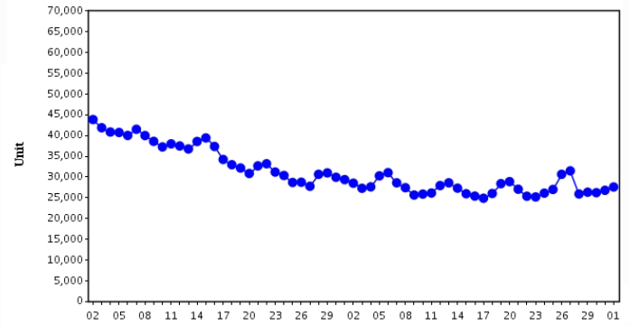
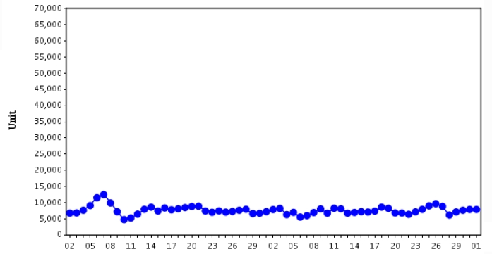
연구 배경
혈액 보유량 감소 추세
적혈구 제제 보유현황 (2014. 10.~11.)
헌혈에 관해 관심도는 얼마나 될까?
헌혈에 대해 관심도가 떨어지는 집단은 무엇일까?
농축 혈소판 보유현황 (2014. 10.~11.)

Slide 4
연구 목표
통계 분석을 통한
헌혈에 대한 관심도 분석
및
관심도 취약 대상 파악
성별
연령대
지역

Slide 5
연구가설
<가설1>
①.남vs여, ②헌혈 가능 지역vs헌혈 불가능 지역,
③연령대 에 따라 헌혈 지식의 차이가 있다.
<가설2>
①.남vs여, ②헌혈 가능 지역vs헌혈 불가능 지역,
③연령대 에 따라 헌혈 경험도의 차이가 있다.
<가설3>
①.남vs여, ②헌혈 가능 지역vs헌혈 불가능 지역,
③연령대 에 따라 미래 헌혈 가능성의 차이가 있다.
<가설4>
헌혈지식, 헌혈 경험도, 미래 헌혈 가능성의 상관관계분석
※헌혈 불가능 지역은 전혈 헌혈만 불가능할 뿐, 혈장 헌혈은 가능하다.

Slide 6
데이터 수집(설문)
조사 대상 : 20대 남녀 각 20명 이상
조사 방법 : 온라인 설문지를 통한 설문조사
문항 수
-기본 인적 사항 3문항
-헌혈 지식 관련 7문항
-실제 헌혈 관련 3~4문항
-미래 헌혈 관련 2문항
설문 예시
Q.헌혈을 하면 빈혈에 걸린다. ( O / X )
Q. 앞으로 두 달 내로 헌혈 계획이 있습니까?
15~16문항

Slide 7
연구 방법 및 절차
연구 방법
설문 데이터를 기반으로 SPSS 독립 T검정 (가설 1,2,3)
절차
가설 수립 및 proposal 제안
검토 후 설문지 최종 작성
> 데이터 수집
> 데이터 분석
> 중간 분석 및 기본 가정 검토
> 결과 해석
> 최종 검토

Slide 8
감사합니다

